Slide 1
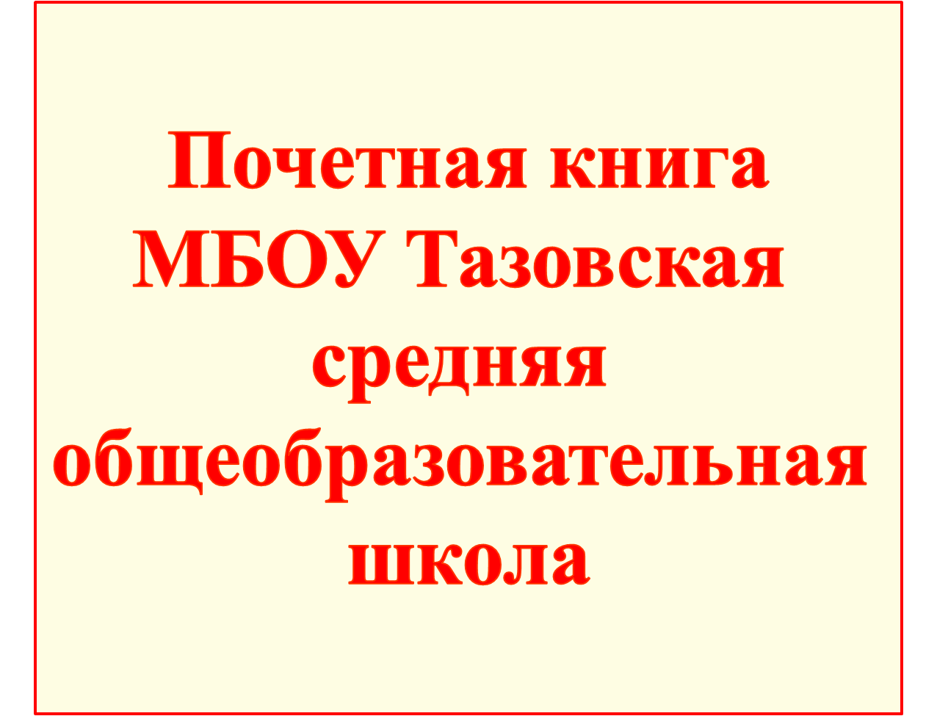

Slide 2
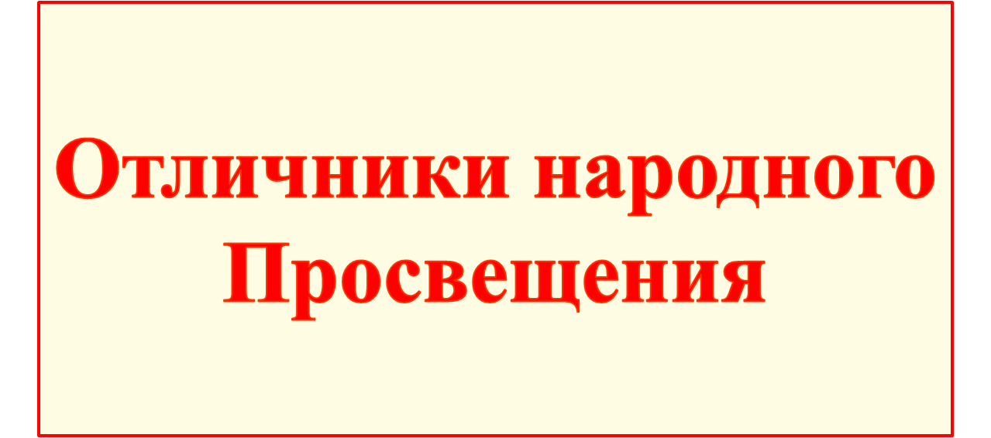

Slide 3
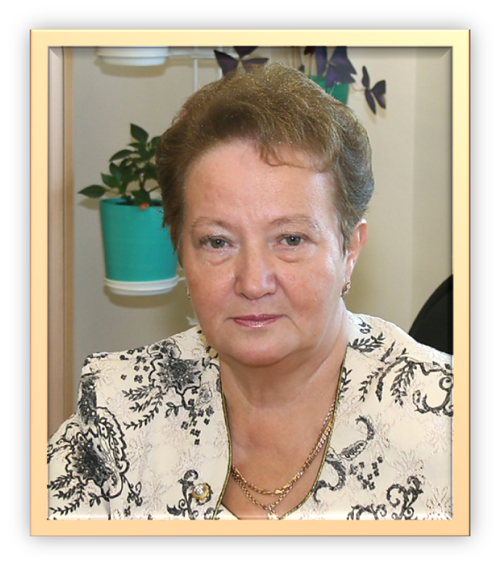
Ельдецова Мария Ивановна учитель русского языка и литературы
Заслуженный учитель РФ,
Отличник народного образования,
Ветеран Труда
Почетная Грамота Министерства образования и науки Российской Федерации и Грант Президента Российской Федерации как победителю конкурса лучших учителей в рамках Приоритетного национального проекта «Образование».

Slide 4
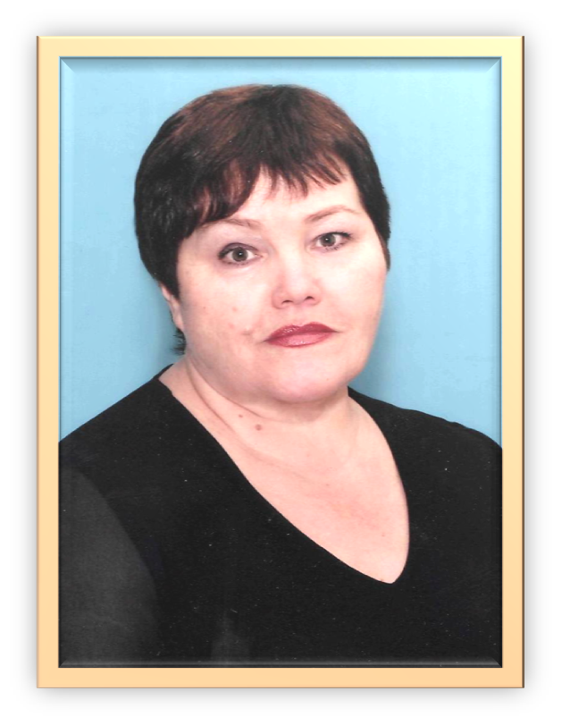
Носырева Татьяна Федоровна учитель биологии
Отличник народного образования,
Почетный работник общего образования РФ
Почётная грамота Губернатора Ямало-Ненецкого автономного округа

Slide 5
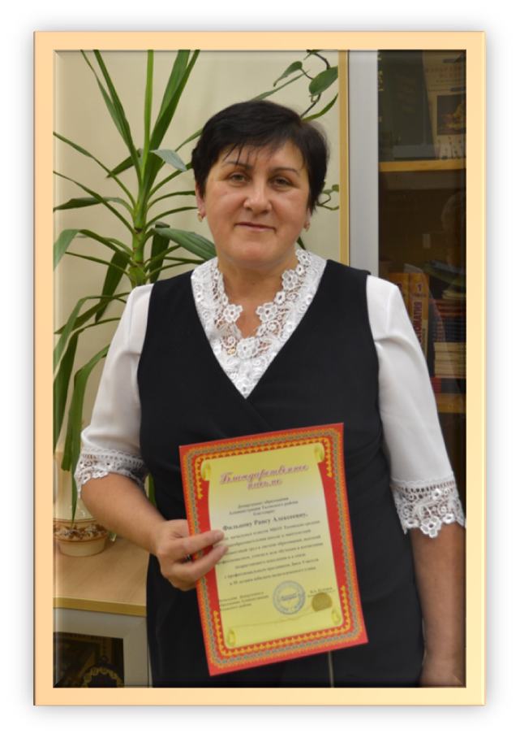

Фильцова Раиса Алексеевна
Отличник народного образования,
Почетный работник общего образования РФ

Slide 6
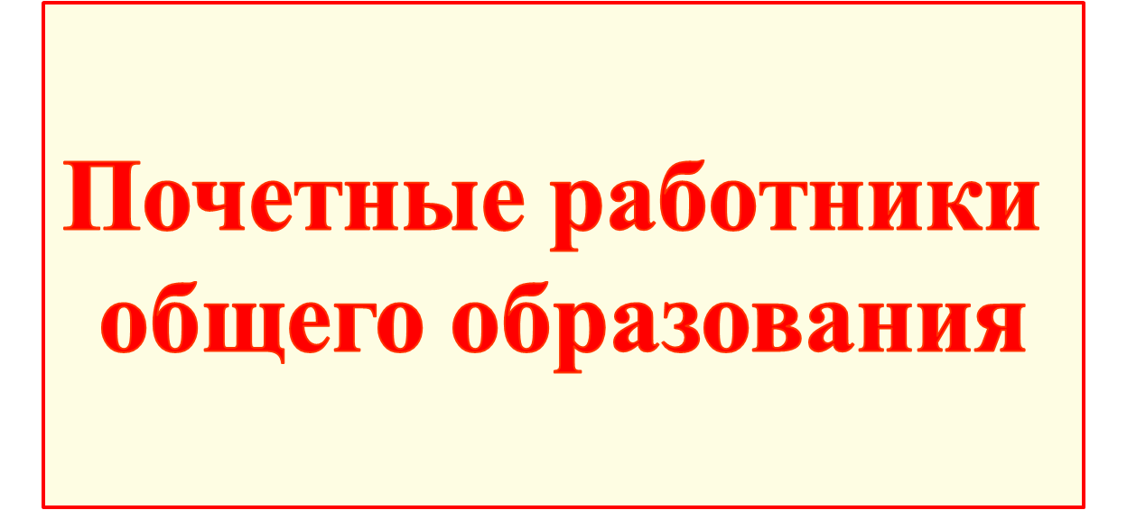

Slide 7
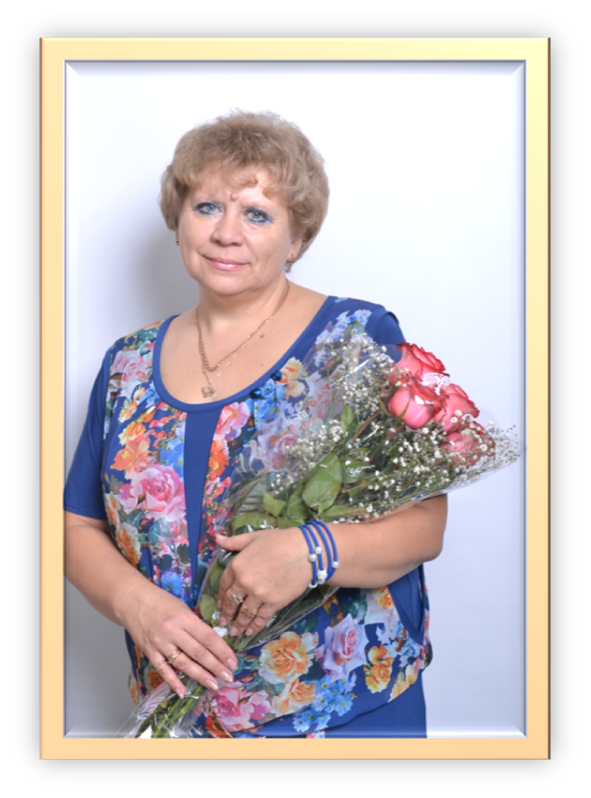
Борисова Ольга Николаевна директор школы, учитель обществознания
Заслуженный работник образования ЯНАО,
Почетный работник образования
Почетная грамота Министерства образования и науки Российской Федерации

Slide 8
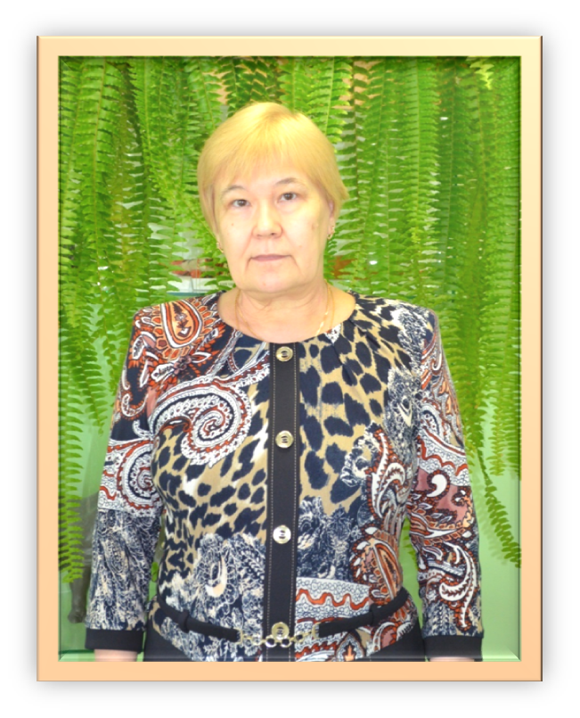
Замиховская Наталья Федоровна учитель географии
Почетный работник общего образования РФ,
Ветеран Труда
Почетной грамотой Министерства образования Российской Федерации

Slide 9
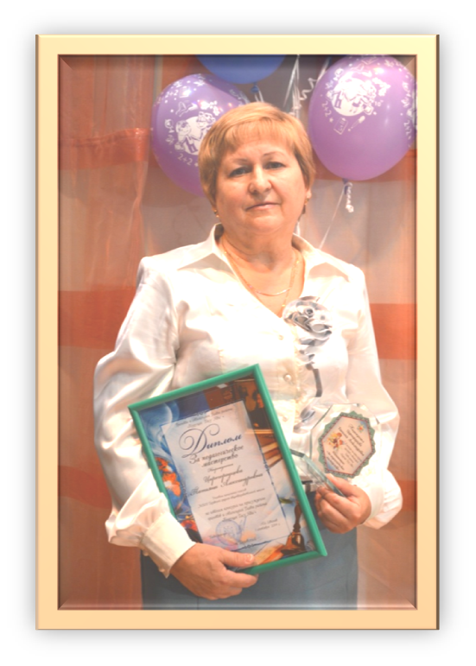
Царегородцева Татьяна Александровна учитель начальных классов
Почетный работник образования

Slide 10
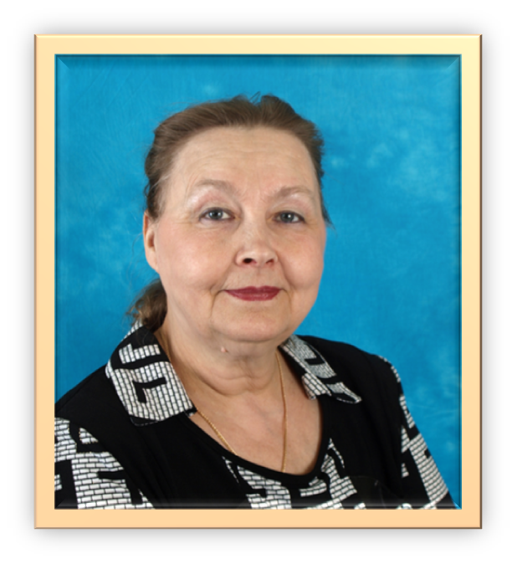
Ляпкова Татьяна Алексеевна учитель начальных классов
Почетный работник образования

Slide 11
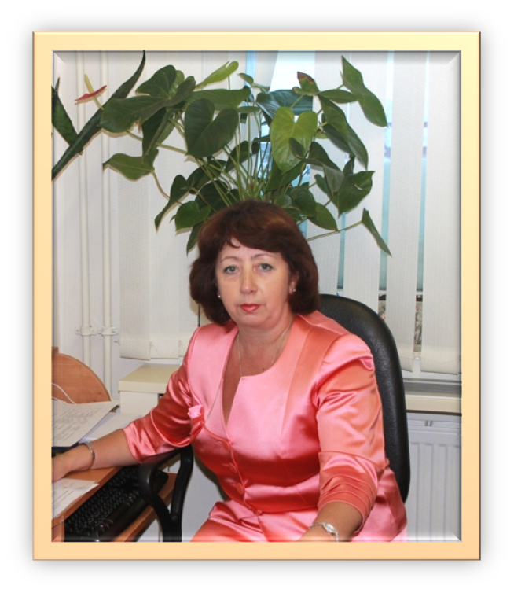
Слободянюк Татьяна Александровна учитель географии
Почетный работник образования

Slide 12
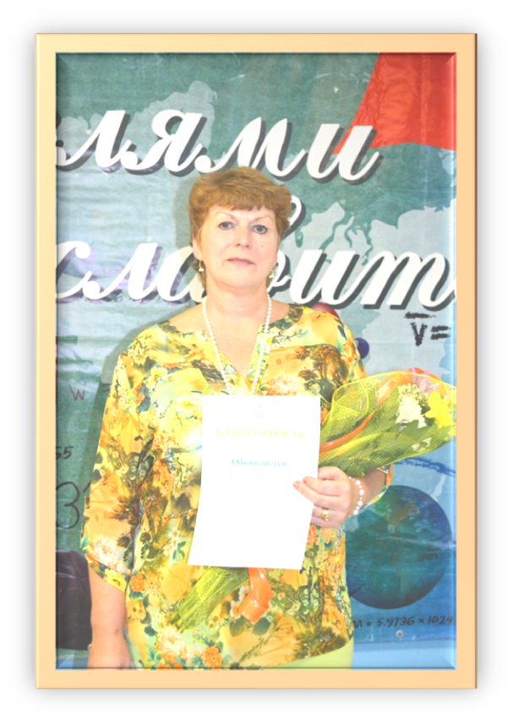
Таборовец Татьяна Александровна учитель музыки
Почетный работник общего образования РФ
Почетная грамота Министерства образования и науки РФ

Slide 13
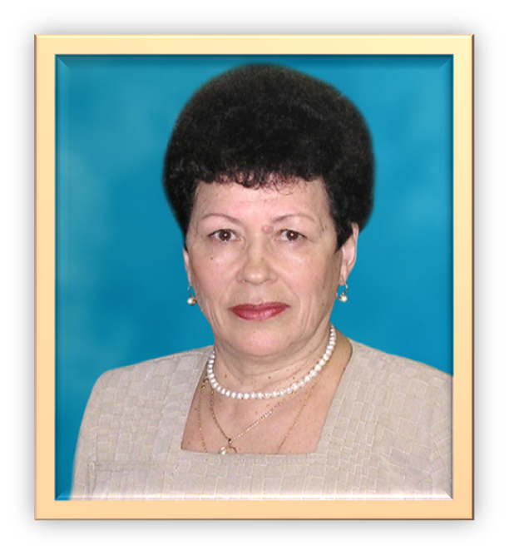
Нилова Людмила Николаевна учитель начальных классов
Почетный работник образования

Slide 14


Slide 15
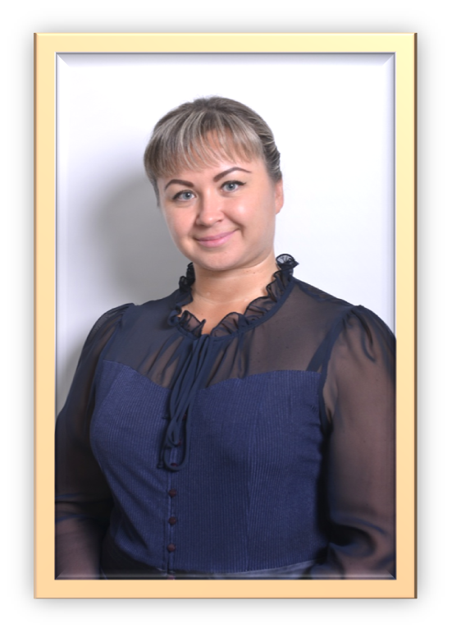
Маркова Валентина Михайловна учитель истории
Почетная грамота департамента образования ЯНАО
Почетная грамота Главы Муниципального образования Тазовский район

Slide 16
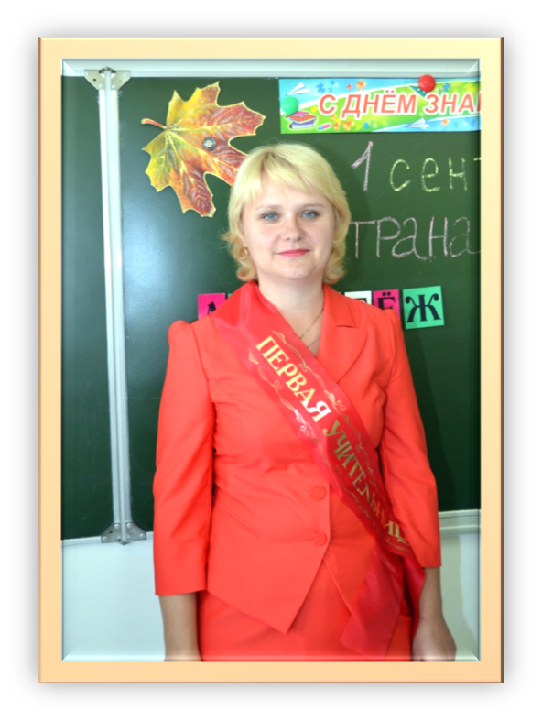
Завадецкая Таисия Николаевна учитель начальных классов
Благодарность Губернатора Ямало-Ненецкого автономного округа за
многолетний
добросовестный труд

Slide 17
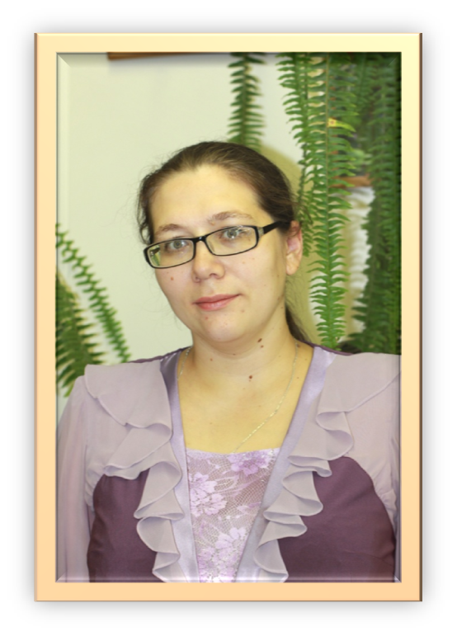
Дорожкина Лариса Анатольевна учитель биологии
Благодарственность Департамента образования Администрации Тазовского района за многолетний добросовестный труд в системе образования, высокий профессионализм, успехи в деле обучения и воспитания подрастающего поколения.

Slide 18
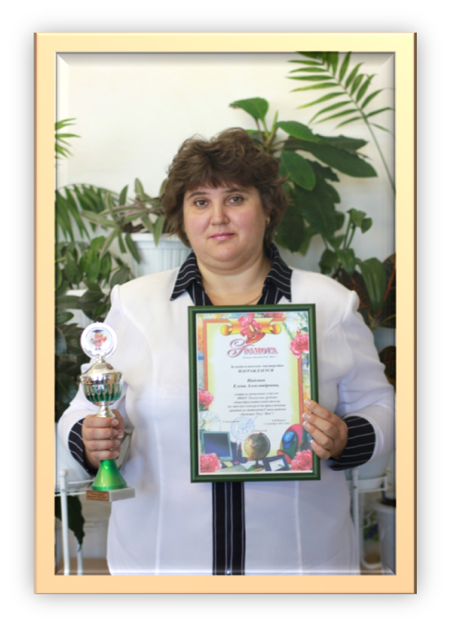
Надеина Елена Александровна учитель начальных классов
Грамота Главы
Тазовского района
«За педагогическое мастерство»
в рамках районного конкурса «Будущее Тасу Ява»

Slide 19
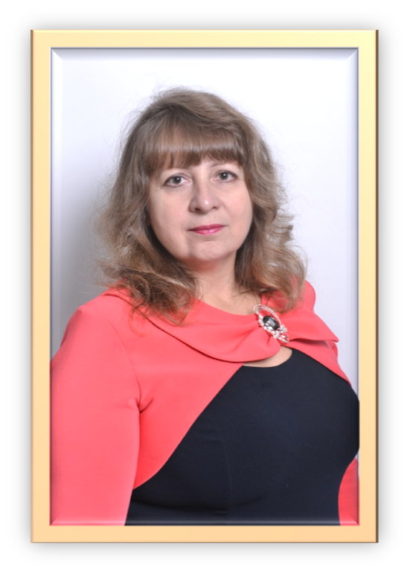
Савилова Валентина Владимировна учитель русского языка и литературы
Почётная грамота Главы Тазовского района за многолетний добросовестный труд,
Диплом за педагогическое мастерство по итогам конкурса на присуждение грантов и стипендий Главы района « Будущее ТАСУ ЯВА»

Slide 20
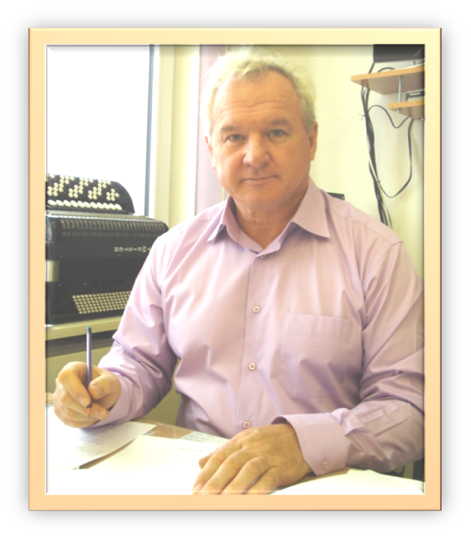
Радзивил Владимир Степанович учитель английского языка
Благодарность Департамента образования Администрации Тазовского района
«За многолетний добросовестный труд в системе образования, высокий профессионализм, успехи в деле обучения и воспитания подрастающего поколения»

